Slide 1
ОСНОВНІ КОНСТРУКТИВНІ ЕЛЕМЕНТИ ВЕРХНЬОЇ БУДОВИ КОЛІЇ.

Slide 2
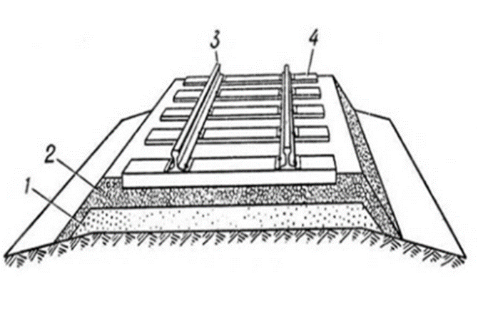
У цілому елементи верхньої будови колії утворюють єдину конструкцію, що безпосередньо сприймає вплив коліс рухомого складу і передає цей вплив на земляне полотно, а також задає напрямок руху поїзда.
Основні елементи верхньої будови колії

Slide 3
Щебінь для баласту отримують з природного каменю методом дроблення гірських порід. Залежно від виду вихідної гірської породи щебінь може виготовлятися: зі скельних порід (100 % подрібнених частинок) з валунів та гравію (дроблених зерен не менше 50 % по масі)

Slide 4
Хопер дозатор

Slide 5
Рейки призначені для руху рухомого складу залізниць. Рейки – це елементи верхньої будови колії, покладені на опори і скріплені з ними і між собою. Вони утворюють рейкову колію і безпосередньо сприймають тиск коліс рухомого складу.
Вартість рейки зі зносом близько 1000грн

Slide 6
Рейка зі шпалою утворюють рейкошпальну ришітку

Slide 7
Скріплення призначені для надійного з'єднання рейки з підрейковою основою і забезпечення електроізоляції рейкових ниток на ділянках з автоблокуванням і електротягою. При цьому вони повинні зменшувати рівень вібрацій, що передаються від рейок на шпала і далі на баласт та земляне полотно

Slide 9
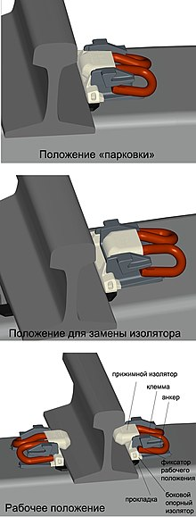
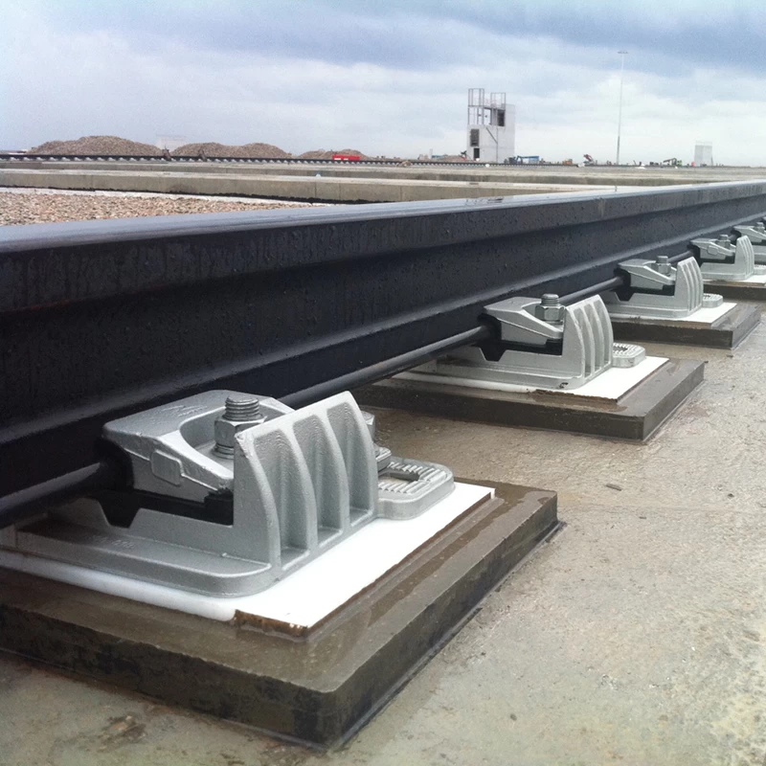
Скріплення типу Пандрол 350 (Британія)

Slide 10
Шпали передають тиск рейок на баласний шар, звязують обидві нитки колії і перешкоджають переміщенню як в повздовжньому так і впоперечному напрямках Які ж види залізничних шпал сьогодні використовуються при будівництві колії?

Slide 11
Першим матеріалом для виробництва шпал стала деревина, що легко зрозуміло. Її легко обробити і доставити на місце, вона відносно легка і водночас міцна, до неї можна надійно і швидко прикріпити готову рейку. Шпали дерев’яні, просочені креозотом або сучасними мінеральними антисептиками, мають термін служби в районі 15-20 років навіть за максимальної інтенсивності руху в районах з вологим кліматом.

Slide 12
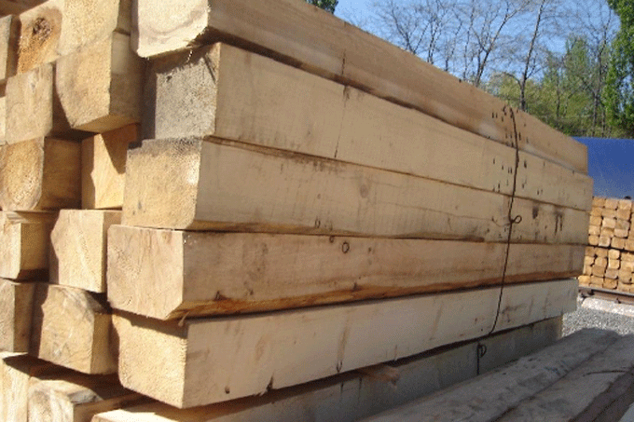
Вартість близько 800грн

Slide 13
Основна перевага залізобетонних шпал: невисока вартість виробництва при великих термінах експлуатації. Крім того, в порівнянні, наприклад, з дерев’яними просоченими шпалами, шпали железобетонні не бояться атмосферних впливів і мають великий запас міцності. Одне з головних переваг залізничних залізобетонних шпал – це поєднання невисокої вартості і великих термінів експлуатації.

Slide 14
Вартість від 1800 грн

Slide 15
Сталеві шпали залізничні з гнутого сталевого профілю, є відносно легкими по вазі. Такі шпали іноді використовується для тимчасових під’їзних шляхів, гілках промислових підприємств (за кордоном). Їх перевага в тому, що вони не схильні до гниття і атакам комах, добре зберігають ширину колії, але при цьому великим недоліком є те, що вони схильні до іржі.

